Slide 1
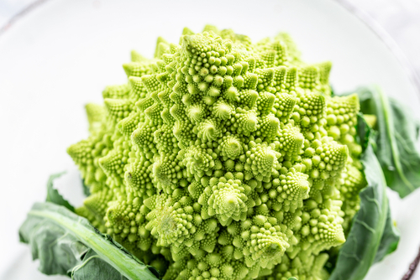
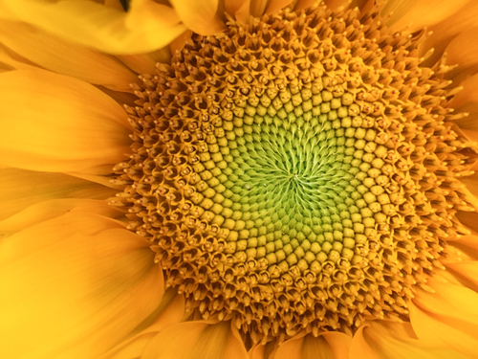
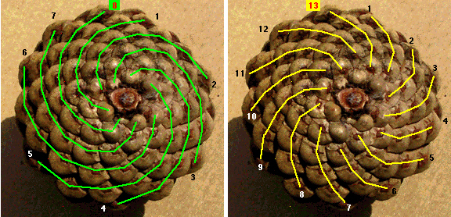
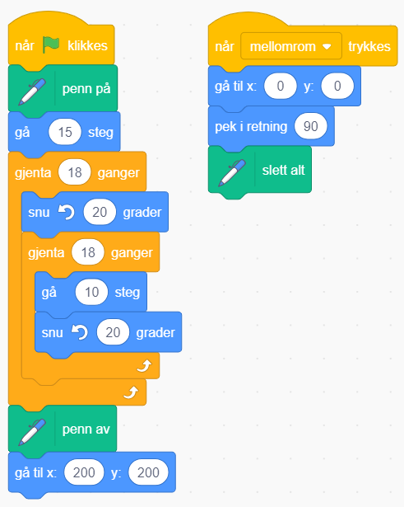
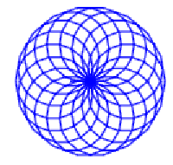
Opplegg 15 - Matematiske mønster
Det finnes mange matematiske mønster i naturen. Noen er basert på en tallrekke som kalles Fibonacci-tallene. Denne rekka består av tall der hvert tall er lik summen av de to foregående tallene i rekka.
Fibonacci rekka: 0 – 1 – 1 – 2 – 3 – 5 – 8 – 13 – 21 – 34 ….
Diskuter
Hva tror du de tre neste tallene i rekka blir?
Lag minst to egne tallrekker, og la noen annen i klassen finne det neste tallet.
Kan du finne ut hva trekanttallene er?
Fibonacci-tallene i naturen
Dersom man ser på spiralene i en kongle eller ananas, kan
man se at de ligner spiralene i solsikkefrøene eller romanesco-kålen. Antall spiraler i hver retning er to påfølgende Fibonacci-tall. Ved å se på frøkapselstrukturen til en moden hunnkongle kan man telle seg fram til 8 spiraler i den ene retningen (merket med grønt) og 13 spiraler i den andre retningen (merket med gult).
Illustrasjon: John R. Simmons, University of Georgia
_______________________________________________________________________________
Geometriske mønster
Vi kan også lage mønstre ved hjelp av geometriske figurer, og det passer veldig fint å gjøre det ved hjelp av programmering!
Ofte kan vi få mønstre med mange symmetrilinjer ved å tegne en geometrisk figur, og så forskyve den med for eksempel 20 grader, og gjenta dette helt til figuren har blitt dreid 360 grader. Da vil vi få en figur som kan ligne litt på en blomst.
Oppgaver
Hva er poenget med koden til høyre i Scratch-programmet på denne siden?
Hvor mange symmetrilinjer har «blomsten» tegnet av dette Scratch-programmet?
Hva er det i programmet som bestemmer hvor mange symmetrilinjer vi har?
Hvordan ville en trekantblomst se ut? Lag programmet og sjekk.
Dette programmet tegner denne «blomsten».

Slide 2
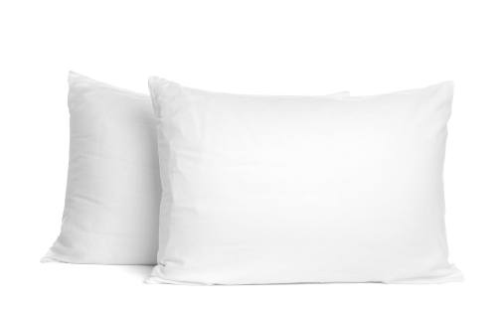
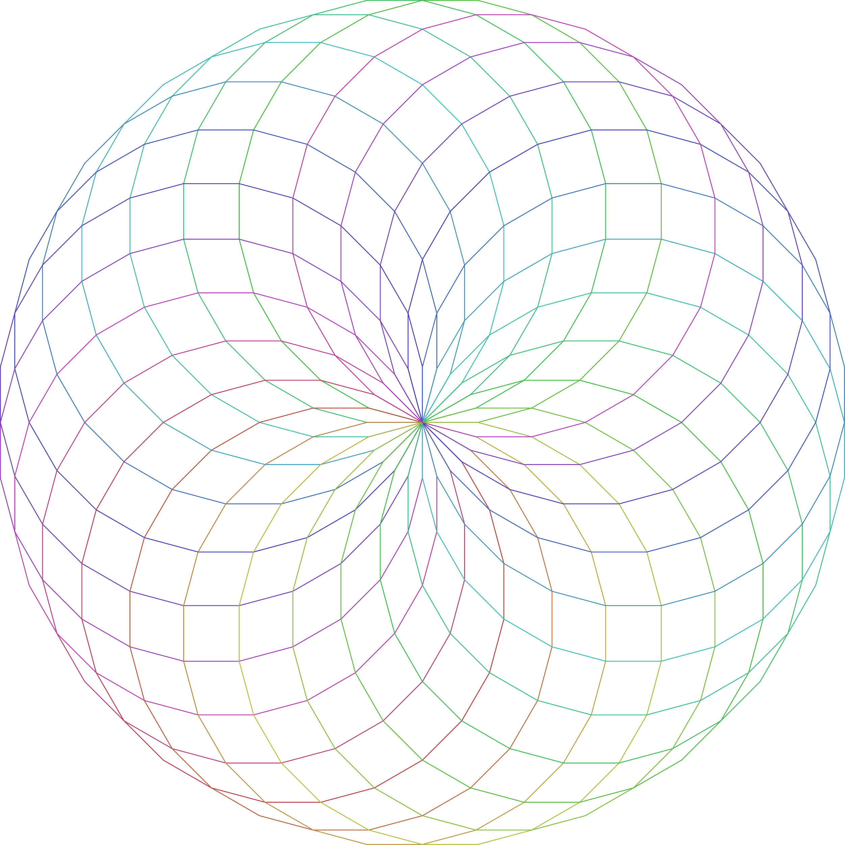
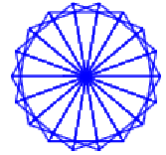
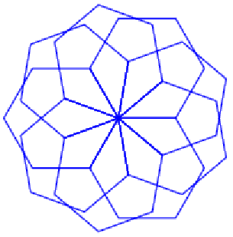
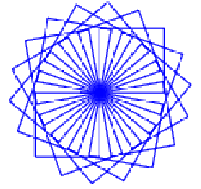
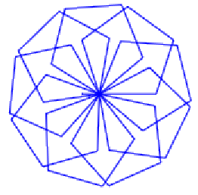
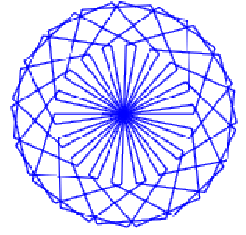
Lag et putetrekk - med et matematisk mønster
Oppgave
Lag et program som tegner et matematisk mønster. Dette mønsteret skal overføres til et putetrekk ved bruk av brodering/symaskin, varmepresset vinyl, limt på med tråd, malt med stoffmaling eller andre metoder.
Fase 1: Undersøk ulike matematiske mønstre. Det kan være geometriske mønstre, tallmønstre eller andre typer mønstre. Hva kalles forskjellige typer matematiske mønstre? Hva har de til felles?
Fase 2: Det er viktig at dere er åpne for alle slags ideer og ikke er for kritiske, da kan nyttige forslag bli avfeid for tidlig.
Tips: Hvilket motiv kan få folk til å synes at matematiske mønstre er spennende? Kan du forenkle det slik at du klarer å tegne det med Scratch?
Tenk selv først og tegn gjerne flere skisser.
Forklar ideen din for de andre på gruppa.
Hele gruppa diskuterer de ulike ideene, og alle bestemmer seg for hvilket matematisk mønster de vil bruke.
Tenk gjennom hvordan du skal få mønsteret overført til et putetrekk. Vil du helst brodere mønsteret for hånd, sy på symaskin, lime det på eller noe helt annet? Diskuter gjerne med de andre hva de har tenkt.
Fase 3: Lag første versjon av programmet ditt.
Fase 4: Test programmet ditt, og utforsk hva som skjer om du varierer hvilke tall du bruker i de forskjellige versjonene av programmet ditt.
Fase 5: Virker det slik det skal? Ble mønsteret slik du hadde planlagt?
Fase 6: Hopp gjerne tilbake til tidligere punkt og gjør forandringer for å få et best mulig mønster. Gjør gjerne endringer i programmet ditt og/eller din plan for å overføre det til putetrekket ditt.
Fase 7: Skriv ut bildet ditt slik at du kan bruke det som mønster til putetrekket ditt.
Oppgaver
Sammenlign mønsteret ditt med mønstrene til de andre i klassen. Har noen av dere formlike eller kongruente mønstre?
Kan du programmere noen formlike versjoner av ditt eget mønster?
Hva er likt, og hva er ulikt i programmene for de forskjellige formlike mønstrene?
Ekstraoppgave
Hva blir arealet av figuren din? Kan du justere størrelsen slik at figuren din dekker et område på 200 cm²?
Må du gjøre noen antagelser for å klare det? I så fall hvilke?

